Slide 1

PLAN DE EMERGENCIAS
Brigada de emergencias

Slide 2
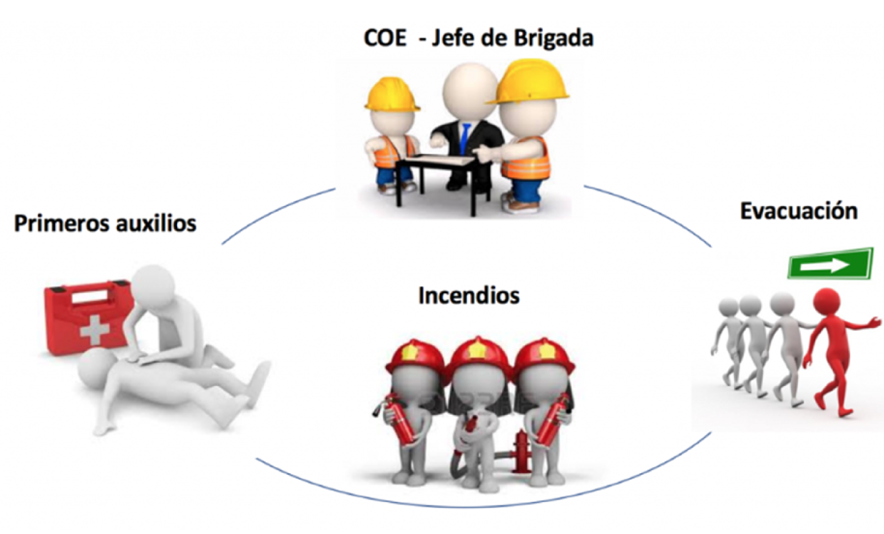
Brigada de Emergencias
Es un grupo de trabajadores organizados debidamente entrenados y capacitados para actuar antes, durante y después de una emergencia en la institución.

Slide 3
Características de los Brigadistas
Se recomiendan que sean personas que reúnan condiciones mentales, emocionales y físicas que puedan considerase hábiles para prestar servicio en las brigadas
Habilidades y actitudes
Poseer o adquirir conocimientos en emergencias
Tener o recibir entrenamiento practico
Contar con voluntad de servicio y compromiso
Tomar la iniciativa en situaciones difíciles
Ser capaz de dar ordenes claras, precisas y oportunas
Ser ágil, ordenado , responsable y con criterio
Tener autodominio, ingenio, persistencia, serenidad y prudencia

Slide 4
Funciones Generales de los Brigadistas
Antes de la emergencia
Poseer los conocimientos de la teoría básica y entrenamiento en maniobras de prevención y control de emergencias.
Definir los elementos y equipos necesarios para cumplir con su labor
Realizar mantenimiento preventivo de cada equipo
Inspección de áreas para reconocer las condiciones de riesgo en el trabajo que puedan generar lesiones o hacer peligrar la vida de los trabajadores y el proceso productivo de la empresa
Con base en los hallazgos de las inspecciones tomar las medidas correctivas y preventivas para controlar y minimizar la ocurrencia de emergencias o disminuir la vulnerabilidad frente a ellas.
Conocer los riesgos generales y particulares que se presentan en los diferentes sitios y actividades que se desarrollan en el área que labora.

Slide 5
Funciones Generales de los Brigadistas
Durante la emergencia
Actuar prontamente cuando se informe de una emergencia en su área (o si es requerido por otra área), usar el equipo que tenga a disposición según el evento.
En cualquier emergencia actuar coordinadamente con los demás miembros del grupo operativo.
Brindar apoyo a los grupos de socorro que se hagan presentes en la empresa para controlar la emergencia.
Después de la emergencia
Efectuar los reajustes o modificaciones necesarias a las acciones realizadas
Reponer el material utilizado, verificación del post-uso, y hacer el mantenimiento si lo ameritan.
Ayudar a restaurar lo mas pronto posible el funcionamiento normal de las actividades dentro de la empresa.

Slide 6
Tipos de Brigadas de Emergencia
Brigada de Evacuación
Brigada de Primeros Auxilios
Brigada de Prevención y Combate de Incendio
Brigada de Comunicación
De acuerdo a las necesidades del centro de trabajo, las Brigadas pueden ser multifuncionales, es decir, los brigadistas podrán actuar en dos o mas especialidades.
Por lo general, se maneja de la siguiente forma: Menos de 10 empleados: 1 brigadista. Entre 10 y 49 empleados: de 2 a 4 brigadistas. Entre 50 y 99 empleados: de 4 a 7 brigadistas.

Slide 7
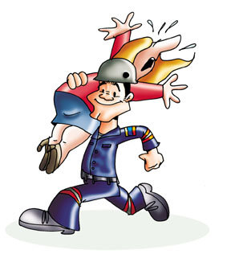
Brigada de Evacuación
Funciones Especificas:
Es el encargado de asegurar y coordinar la salida de las personas de las diferentes instalaciones hasta un lugar seguro.
Evacuar con el personal del área donde se encuentre y dirigirse al sitio de reunión final
Tener presentes rutas de evacuación alternas
Verificar que todos hayan abandonado el área e impedir que
se regresen
Reportarse con el coordinador de evacuación y notificar
las novedades
En la medida de lo posible se deberán tener lideres de
evacuación por piso o por áreas. (no necesariamente de
la brigada)

Slide 8
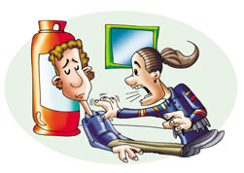
Brigada de Primeros Auxilios
Funciones Especificas
Prestar los primeros auxilios a los lesionados por la emergencia
Si la lesión es grave o se presentan varios heridos solicitar ayuda médica
Deben mantener debidamente dotado su equipo de primeros auxilios
En caso de evacuación, en el momento que se llegue al
sitio de reunión final se pondrán a ordenes del jefe de
brigada, alistando camillas, en atención a cualquier otra
solicitud
Al igual que los demás grupos se nombrará un líder quien
coordinará la intervención de los grupos de ayuda como
Cruz Roja o servicios de salud, siguiendo instrucciones
del jefe de brigada.

Slide 9
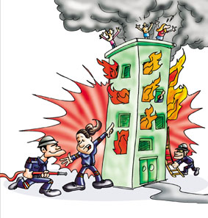
Brigada de Prevención y Combate de Incendios
Funciones especificas
Conocer los riesgos generales y particulares de incendio que se presenten en los diferentes sitios y actividades que desarrolla la empresa.
Señalar las deficiencias o situaciones que constituyen un riesgo
Señalar las deficiencias que pueda afectar los medios de protección.
Actuar prontamente cuando sean informados de una emergencia de incendio.
Utilizar los medios disponibles como extintores, gabinetes, etc..
En cualquier emergencia actuar coordinadamente con los otros
grupos.
Brindar apoyo a los cuerpos de bomberos que se hagan
presentes si es el caso.
Ser responsable de todo el equipo para la prevención y
control de incendios.

Slide 10

Brigada de Comunicación
Funciones Especificas:
Contar con un listado de números telefónicos de los cuerpos de auxilio en la zona, mismos que deberá de dar a conocer a todo el personal
Hacer las llamadas a los cuerpos de auxilio
En coordinación con la Brigada de Primeros Auxilios tomará nota del número de ambulancia, nombre del responsable, dependencia y el lugar donde será remitido el paciente, y realizará la llamada a los parientes del lesionado
Recibir la información de cada brigada.
Permanecer en el puesto de comunicación e instalarse previo acuerdo del Comité hasta el último momento, o bien, si cuenta con aparatos de comunicación portátiles , lo instalará en el punto de reunión
Realizar campañas de difusión para el personal
Emitir después de cada simulacro reporte de los resultados para toda la empresa, a fin de mantenerlos actualizados e informados

Slide 11

Estructura Interna
Jefe o Coordinador de brigada
Jefes de grupo
Brigadistas

Slide 12
Características Jefe de Brigada
Jefe Brigada
Brigadista
Su misión es la de mantener la brigada preparada para intervenir en cualquier emergencia que se presente en la empresa
Capacidad técnica en los campos de la prevención , protección y atención de emergencias
Pericia como entrenador
Habilidad para dirigir actividades
Liderazgo y don de mando
Sus funciones
Planear la organización de la brigada
Trazar planes de acción
Proveer lo conveniente para el entrenamiento y capacitación
Asignar tareas y responsabilidades a los miembros de la brigada
Coordinar las operaciones durante las emergencias
Motivar y mantener en alto la moral de la brigada
En este caso hacemos referencia a todos los demás integrantes de la brigada de emergencia quienes están prestos a escuchar y atender las indicaciones del jefe de la brigada.

Slide 13
Que conocimientos debe tener la Brigada
La idea es que siempre las brigadas de emergencias cuenten con un conocimiento amplio principalmente de estos temas
Plan de prevención y respuesta a emergencias
Primeros auxilios
Evacuación
Uso de Extintores
Identificación de amenazas y vulnerabilidades
Estos temas sin importar a que división de la brigada pertenezcan, ya que en caso de una emergencia la idea es que todos los brigadistas puedan actuar conforme a los conocimientos que tengan y se puedan apoyar para poder tener una mejor reacción y respuesta en el menor tiempo posible y con acciones que puedan salvar a las demás personas.

Slide 14
Dotación de la Brigada
Todos los integrantes de la brigada deberían contar con algunos elementos básicos que les permitan protegerse en caso tal de presentarse una emergencia dentro de los elementos que usualmente se asignan son los siguientes:
Chaleco o brazalete reflectivo
Guantes de látex
Tapabocas
Silbato
Linterna
Radio (solo en los casos en los que las instalaciones sean muy grandes)
Estos elementos deben permanecer en un lugar accesible para cada brigadista para así garantizar una respuesta rápida.

Slide 15
NÚMEROS DE EMERGENCIA
Línea de emergencia: 123
Es la línea única de emergencias Nacional, que permite que en un sólo número los colombianos puedan acceder a todos los servicios de emergencia y seguridad que ofrece el Estado (Policía, Movilidad, Bomberos, Gestión de Riesgos, Secretaría de Salud) disponible las 24 horas del día todos los días del año.
Policía Nacional: 112
Policía de Tránsito: 127
Defensa Civil: 144
Bomberos: 119
Cruz Roja: 132
Servicio de Ambulancias: 125
Gaula – Antisecuestros: 165
Atención a Desastres: 111
Línea de atención para mujeres victimas de violencia: 155

Slide 16
Normatividad
Decreto 1072 de 2015
Resolución 0312 de 2019
Ley 46 de 1988
Resolución 1016 de 1989
Decreto 321 de 1999
Ley 322 de 1996
Resolución 256 de 2014

Slide 17
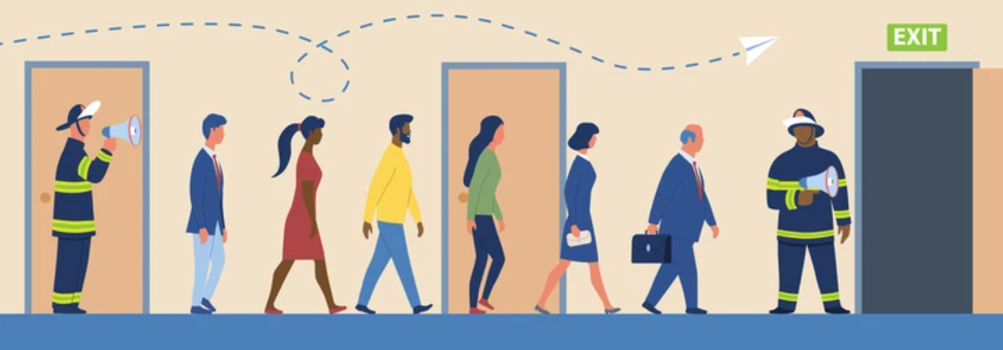
GRACIAS

